Slide 1
라즈베리파이 설정 및 스마트 워치 연결 확인법
2023.10.20
정병창

Slide 2
라즈베리파이와 7인치 터치모니터 연결

Slide 3
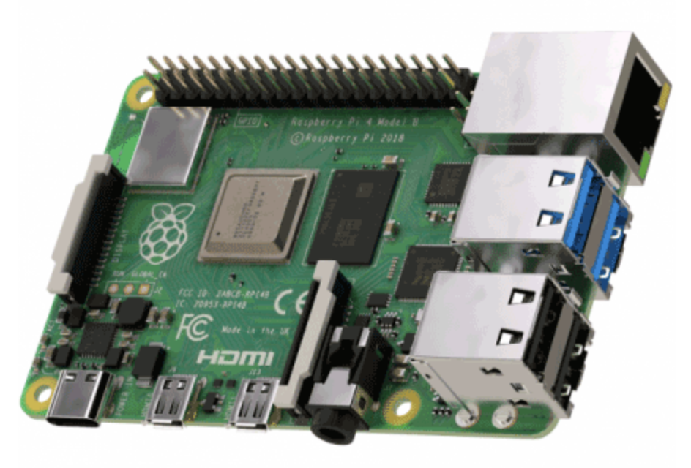
라즈베리파이와 7인치 터치모니터 연결
라즈베리파이 포트 위치
전원 포트
Micro HDMI 단자
USB 포트

Slide 4
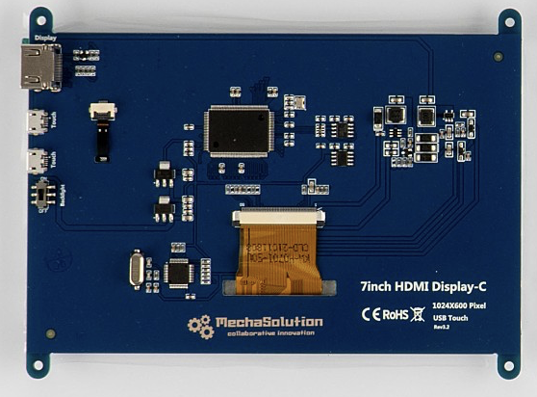
라즈베리파이와 7인치 터치모니터 연결
7인치 터치 모니터 포트
HDMI 포트
전원 및 터치
포트
전원 스위치

Slide 5
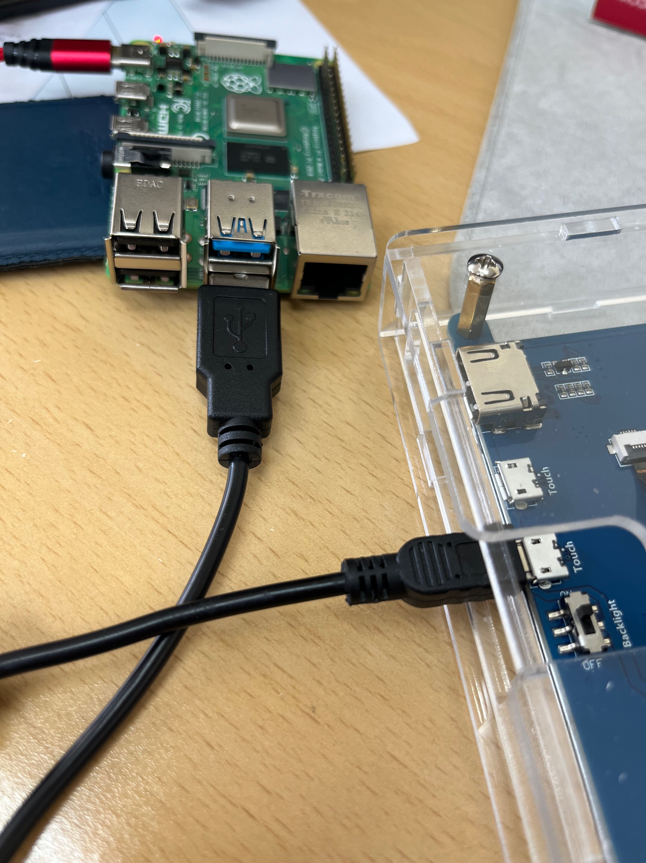
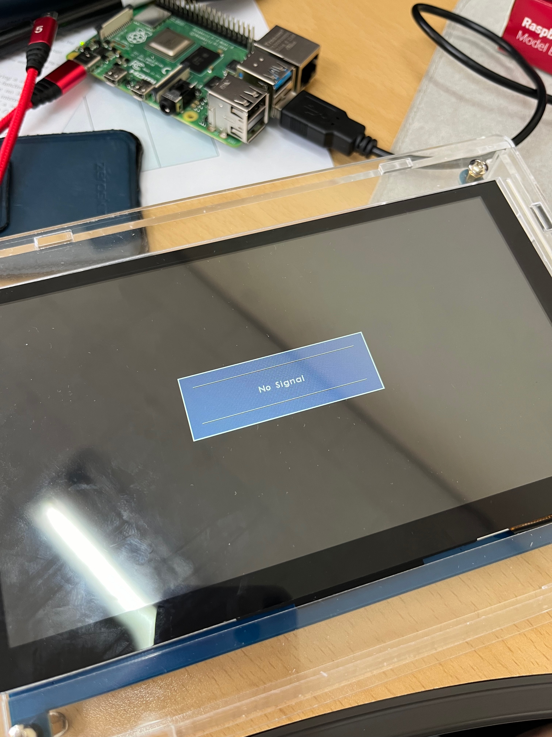
라즈베리파이와 7인치 터치모니터 연결
라즈베리파이 USB 포트와 7인치 터치모니터의 전원 및 터치 포트를 동봉된 USB 5v핀 선을 이용해서 연결
7인치 터치모니터의 전원 스위치를 ON으로 변경
No signal 화면이 뜨면
터치모니터에전원 연결이 된 것

Slide 6
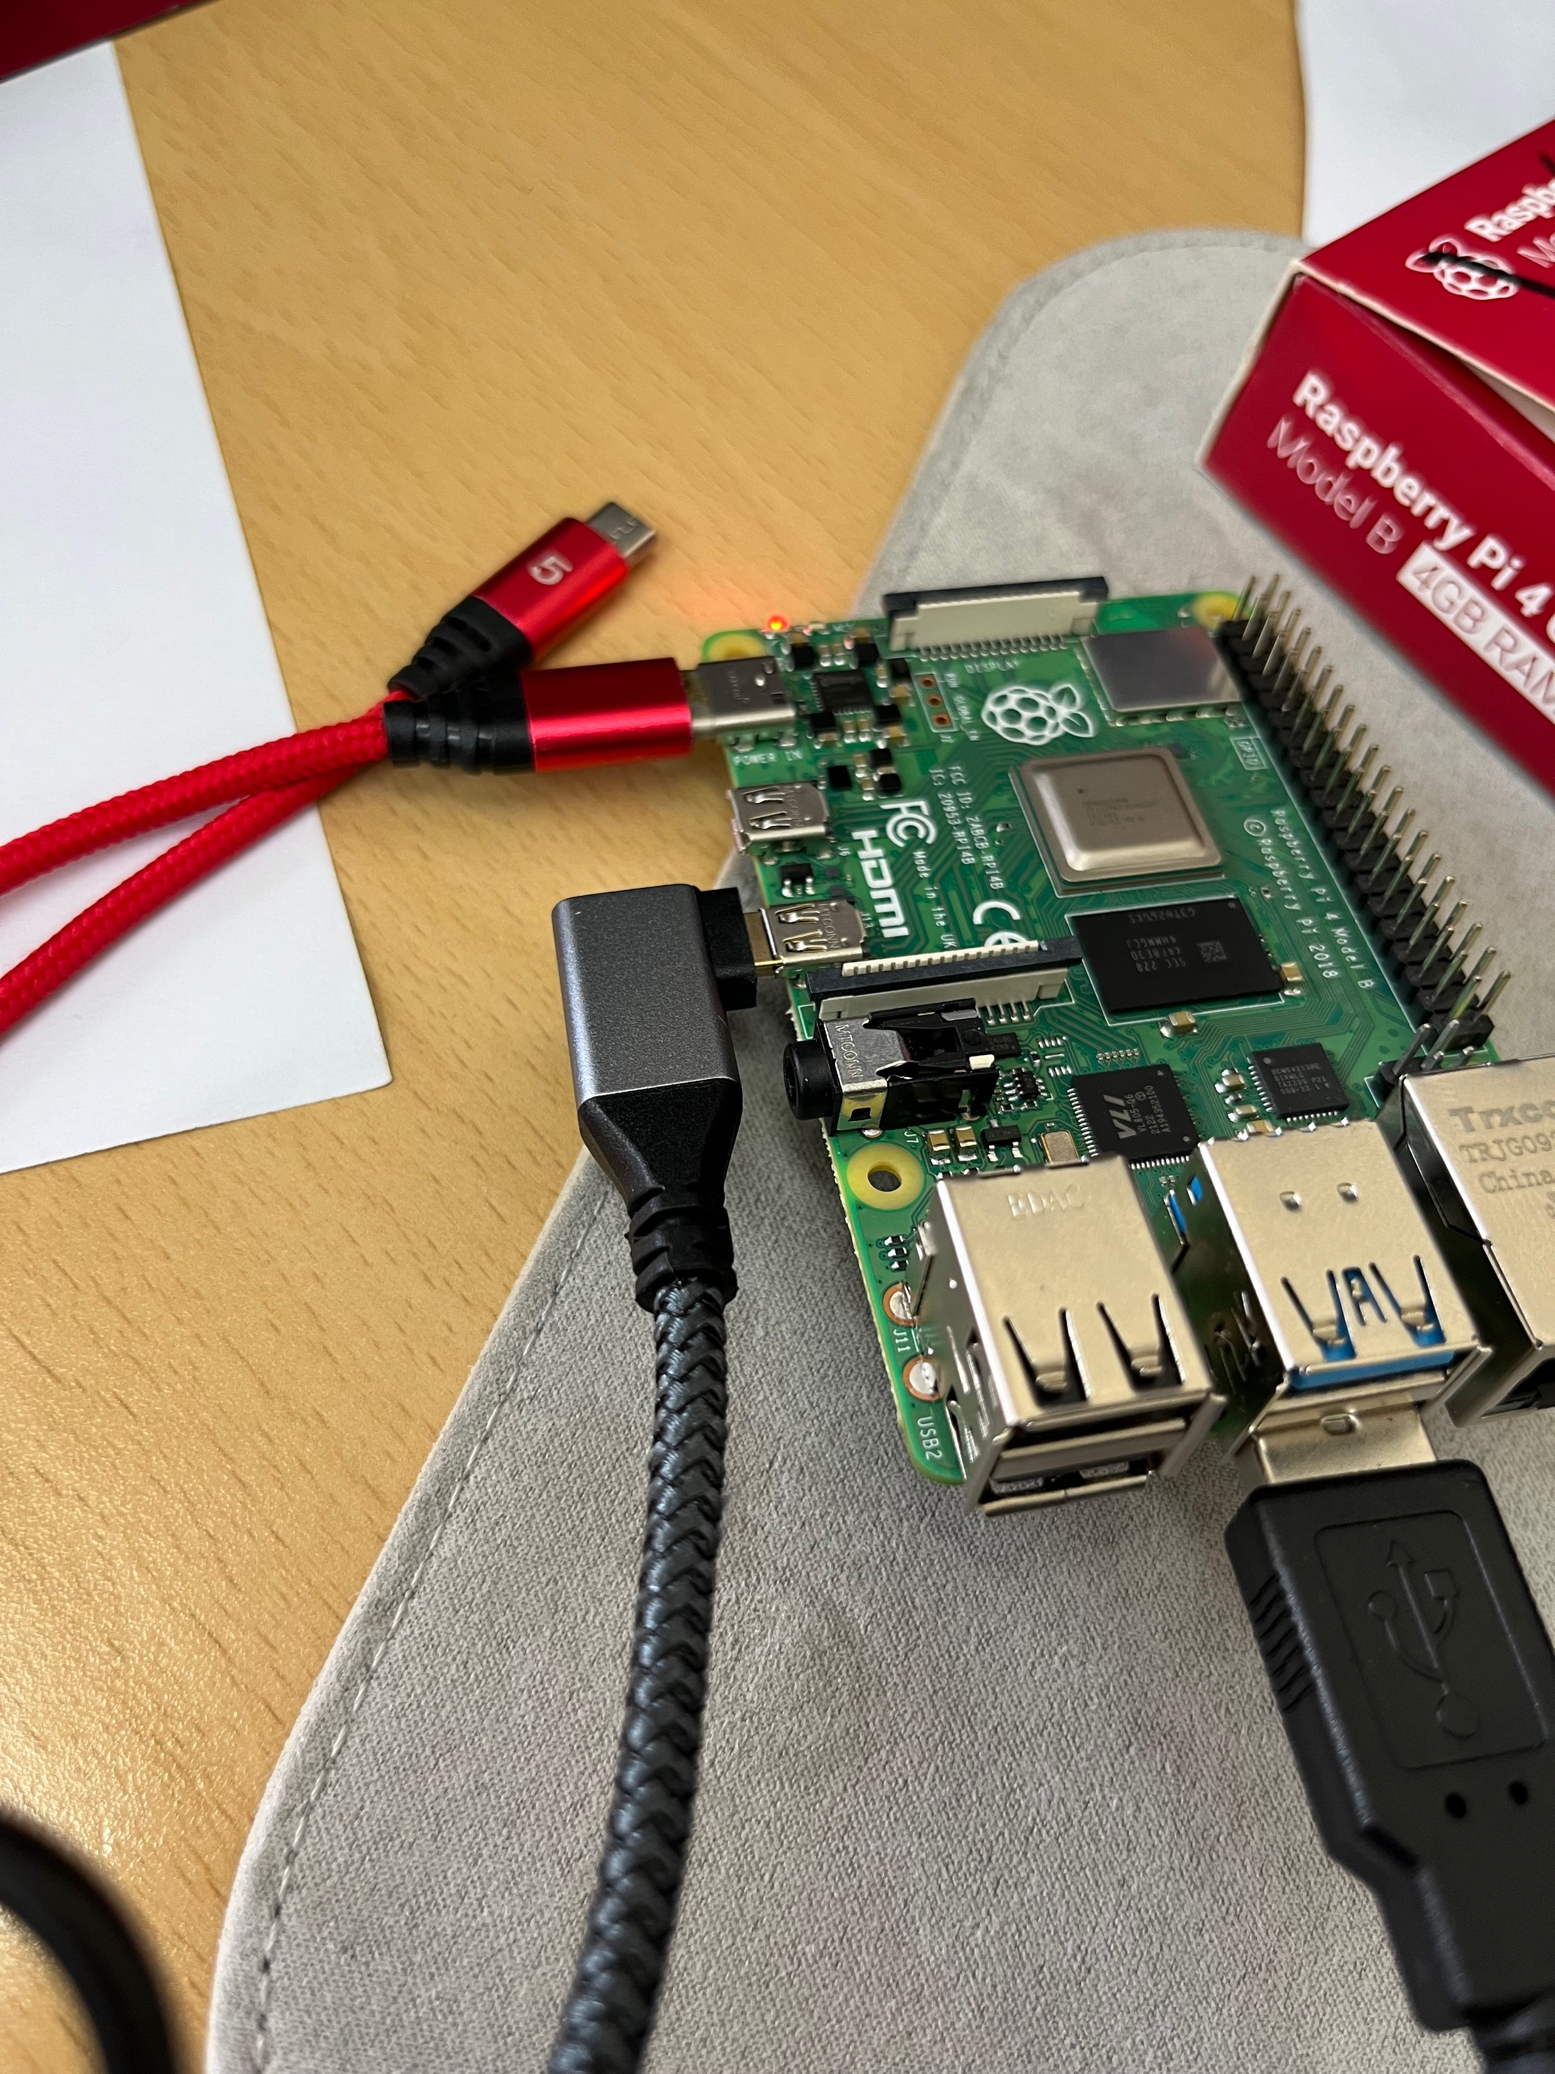
라즈베리파이와 7인치 터치모니터 연결
Micro HDMI허브를 라즈베리파이의 Micro HDMI 포트에 결착
2개의 포트 중 아무거나 사용 가능

Slide 7
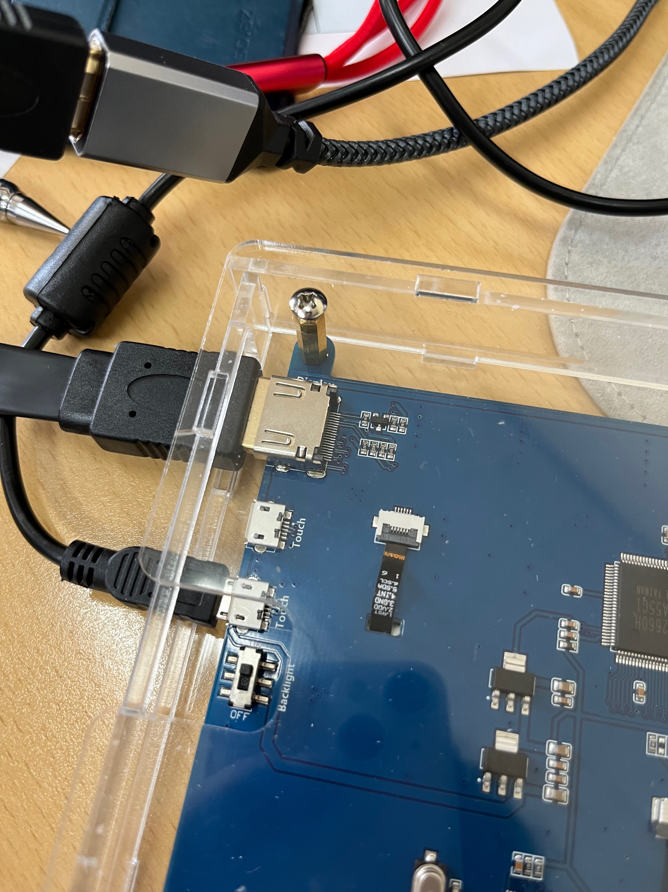
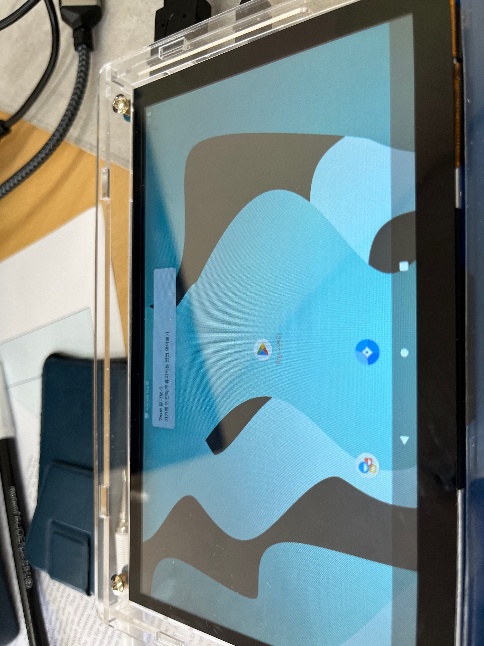
라즈베리파이와 7인치 터치모니터 연결
HDMI선을 7인치 터치모니터와 Micro HDMI 허브에 결착
안드로이드 화면이 나오면 모니터 연결이 된 것

Slide 8
라즈베리파이와 7인치 터치모니터 연결
모니터 연결이 안될 때
라즈베리파이에 연결된 Micro HDMI의 선을 만저볼 것
라즈베리파이의 Micro HDMI의 위치를 바꿔서 결착해볼 것
바꿔서 결착해도 안되면 라즈베리파이의 전원을 껐다가 킬 것

Slide 9
7인치 모니터 화면 회전하기

Slide 10
7인치 모니터 화면 회전하기
모니터 화면을 회전하는 이유
-> 가로로 되어있으면 키보드가 짤리는 문제가 있어서 돌려줄 필요성이 있음
제가 설정하면서 화면을 모두 돌려놓긴 했으나, 만약을 대비하여 방법을 공유드립니다
설정 -> 시스템 -> 고급 -> Raspberry Pi settings -> Display rotation -> 90 순으로 터치
뒷 슬라이드에 동영상 첨부해두었습니다

Slide 11
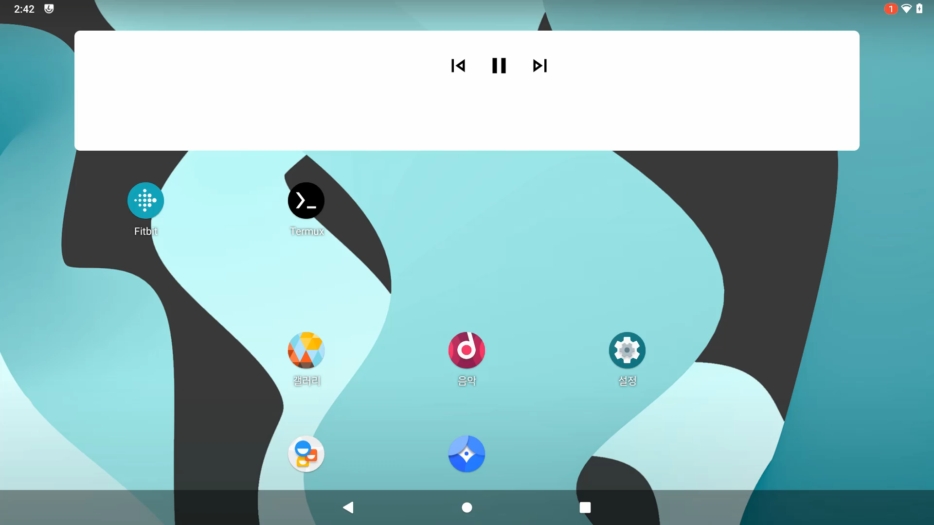
7인치 모니터 화면 회전하기

Slide 12
라즈 베리파이 서버 설정

Slide 13
라즈 베리파이 서버 설정
라즈베리파이에서 받은 Fitbit 데이터를 메인 서버로 보내기 위해서는 라즈베리파이에서도 서버 설정을 해주어야함
Termux 어플 실행
다음의 명령어 실행
cd storage/downloads
node server.js
동영상에서 보시면 모든 명령어를 다 치지 않고, 탭기능을 활용하여 간단하게 적 을 수 있음, 동영상을 꼭 보시면 도움이 됩니다.
node server.js 명령어를 수행하면, 메인 서버와 연결이 된다면 IP 주소가 하나 뜹 니다. 그러면 메인 서버와 잘 연결 되었다는 뜻입니다.
마지막으로 Fitbit 어플 실행
Fitbit 어플이 켜진 상태로 있어야지 Fitbit이 연결이 끊겼다가 다시 연결됨

Slide 14
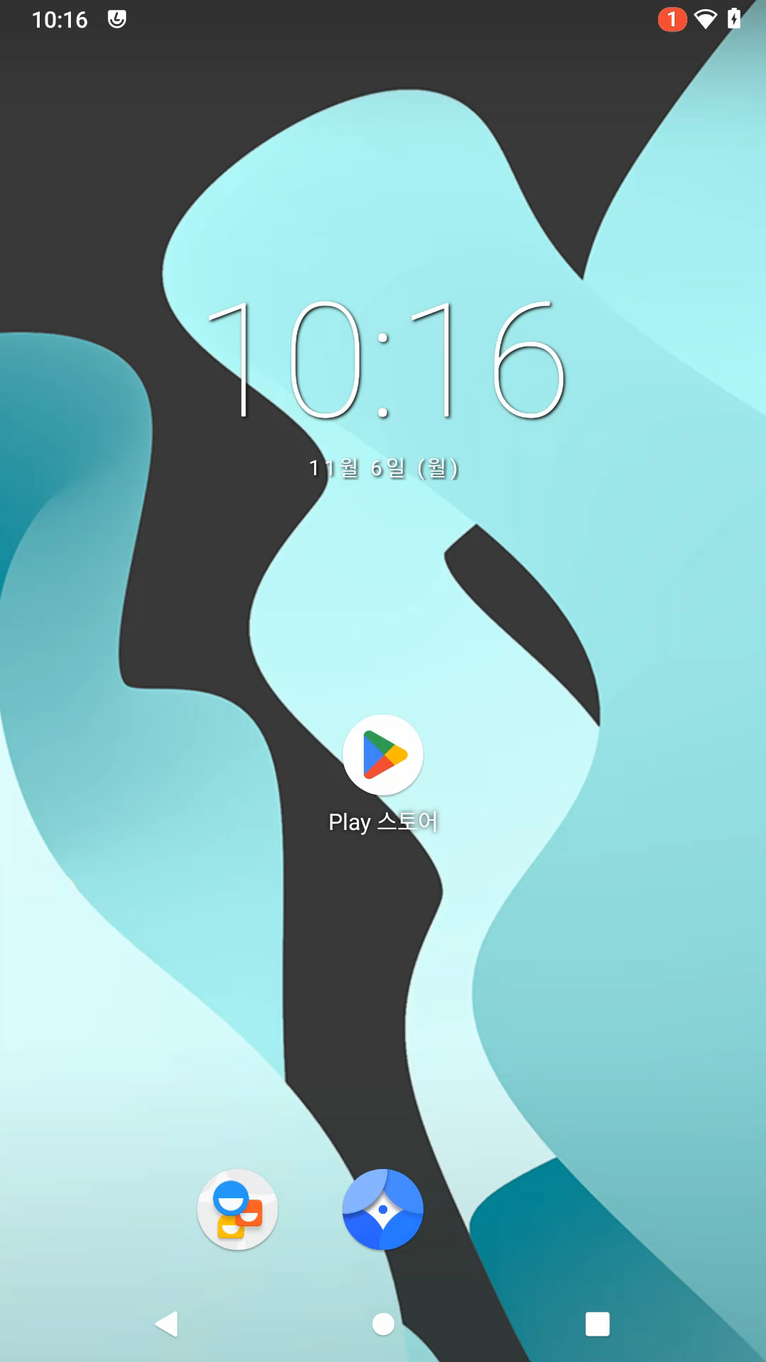
라즈 베리파이 서버 설정

Slide 15
Fitbit에 설치된 watch face update

Slide 16
Fitbit에 설치된 watch face update
현재 Fitbit이 구글과 통합이 되면서 이전에 설치했던 Fitbit watch face가 제대로 동작이 안되는 것을 확인
이를 위해 watch face를 update하였음
하지만, 비공식적으로 개발한 것이기 때문에 제가 만든 link를 통해서 직접 다운 받아야하는 번거로움이 존재
이를 위해 여러가지 세팅도 필요함
다음의 슬라이드는 watch face를 update하기 위한 여러 절차에 대한 설명임

Slide 17
라즈베리파이 화면 비율 설정
현재의 라즈베리파이 화면 비율로는 link를 통해 watch face를 다운 받을 수 없음
따라서 화면의 비율을 조절할 필요학 있음
설정 -> 디스플레이 -> 고급 -> 디스플레이 크기 -> 가장 크게 설정
뒷 슬라이드 동영상 참조
화면을 핸드폰 비율로 바꾸는 과정으로 이렇게 바꿔야 link를 눌렀을 때 핸드폰으로 인식하여 Fitbit 어플을 실행하게 됨

Slide 18

라즈베리파이 화면 비율 설정

Slide 19
Link를 열기 위한 브라우저 다운로드
지금 라즈베리파이에 기본적으로 설치되어 있는 인터넷 브라우저는 link를 누르면 fitbit 어플이 실행되지 않는 문제가 있음
이를 위해 다른 인터넷 브라우저를 다운 받아야함
구글 앱스토어 실행 -> Opera 검색 -> Opera 브라우저 다운로드
뒷 슬라이드 동영상 참조

Slide 20

Link를 열기 위한 브라우저 다운로드

Slide 21
Link를 클릭하여 watch face 설치
먼저 Fitbit을 라즈베리파이와 연결
연결이 안되어있다면 절차에 따라 연결
각 계정의 메일로 링크를 보냈음
https://gallery.fitbit.com/details/28c2e661-a205-4aaa-b629-4cd91bbed1ce
혹시 몰라 링크도 첨부함
아까 다운 받았던 Opera 브라우저를 통해 링크를 클릭
OPEN APP 버튼을 눌러 다운로드 진행
제꺼는 이미 설치가 되어있어 동영상에서 설치하는 것까진 보이진 못했으나, 설치 버튼을 눌러서 설치하면 됨
어플 설치가 완료되면 라즈베리파이 서버 설정을 통해 연결이 잘 되었는지 확인

Slide 22
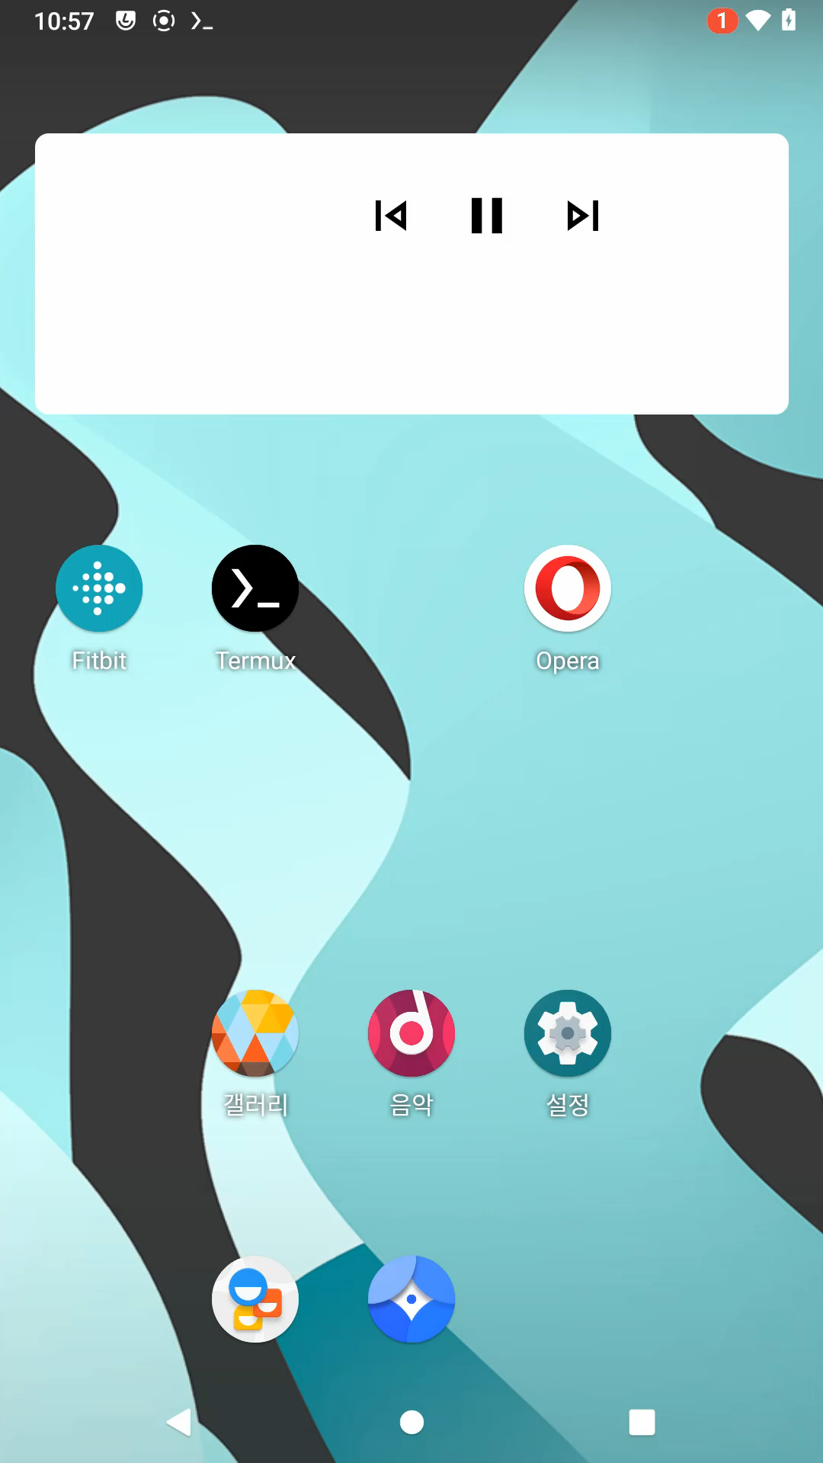
Link를 클릭하여 watch face 설치

